Slide 1
SMART OVERTIME SYSTEM v1.54 | 초간편 사용자 매뉴얼
스마트 특근 관리 시스템
그림만 보고 따라 하는 1분 가이드
접속 주소부터 사번 로그인, 버튼 용도별 상세 설명, 순차적 신청 및 [특근완료 확정]까지 그림 위주로 한눈에 정리했습니다.
최신 릴리즈: v1.54 | 사내 PC 및 스마트폰 모바일(LTE/5G) 완벽 지원

Slide 2
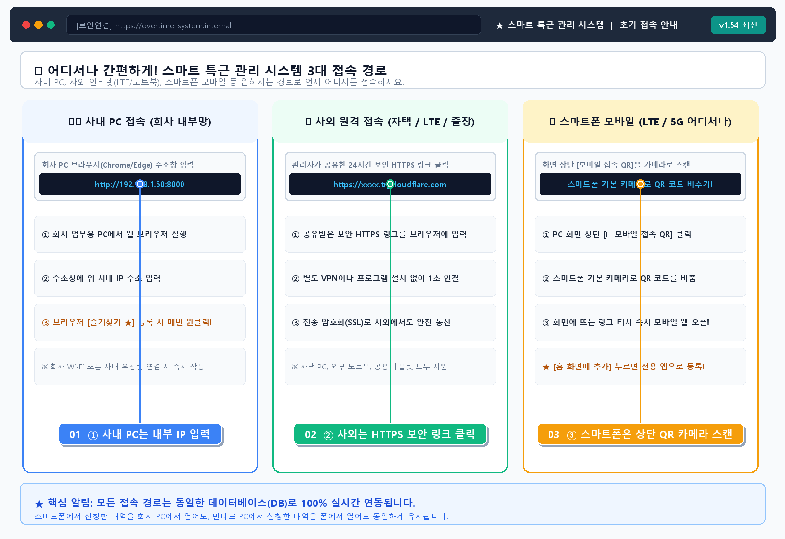
STEP 01 | 그림 보고 바로 따라 하기
초기 접속 주소 및 3대 접속 경로 안내
사내 업무 PC, 사외 인터넷, 스마트폰 모바일 중 편한 경로로 접속하세요.
① 사내 PC 접속 (회사 랜선/Wi-Fi)
사내 PC 브라우저(Chrome/Edge) 주소창에 사내 IP 주소를 입력합니다. [즐겨찾기 ★] 등록 시 매번 원클릭!
② 사외 원격 접속 (자택/LTE/출장)
관리자가 공유한 보안 링크(https://xxxx.trycloudflare.com)를 클릭하여 어디서나 접속합니다.
③ 스마트폰 모바일 (원클릭 QR)
화면 상단 [📱 모바일 접속 QR]을 스마트폰 기본 카메라로 비추면 1초 만에 모바일 웹이 열립니다.
★ 100% 실시간 DB 자동 동기화
PC, 사외, 스마트폰 어디서 접속하든 본인 사번만 입력하면 동일한 데이터가 완벽 동기화됩니다.

Slide 3
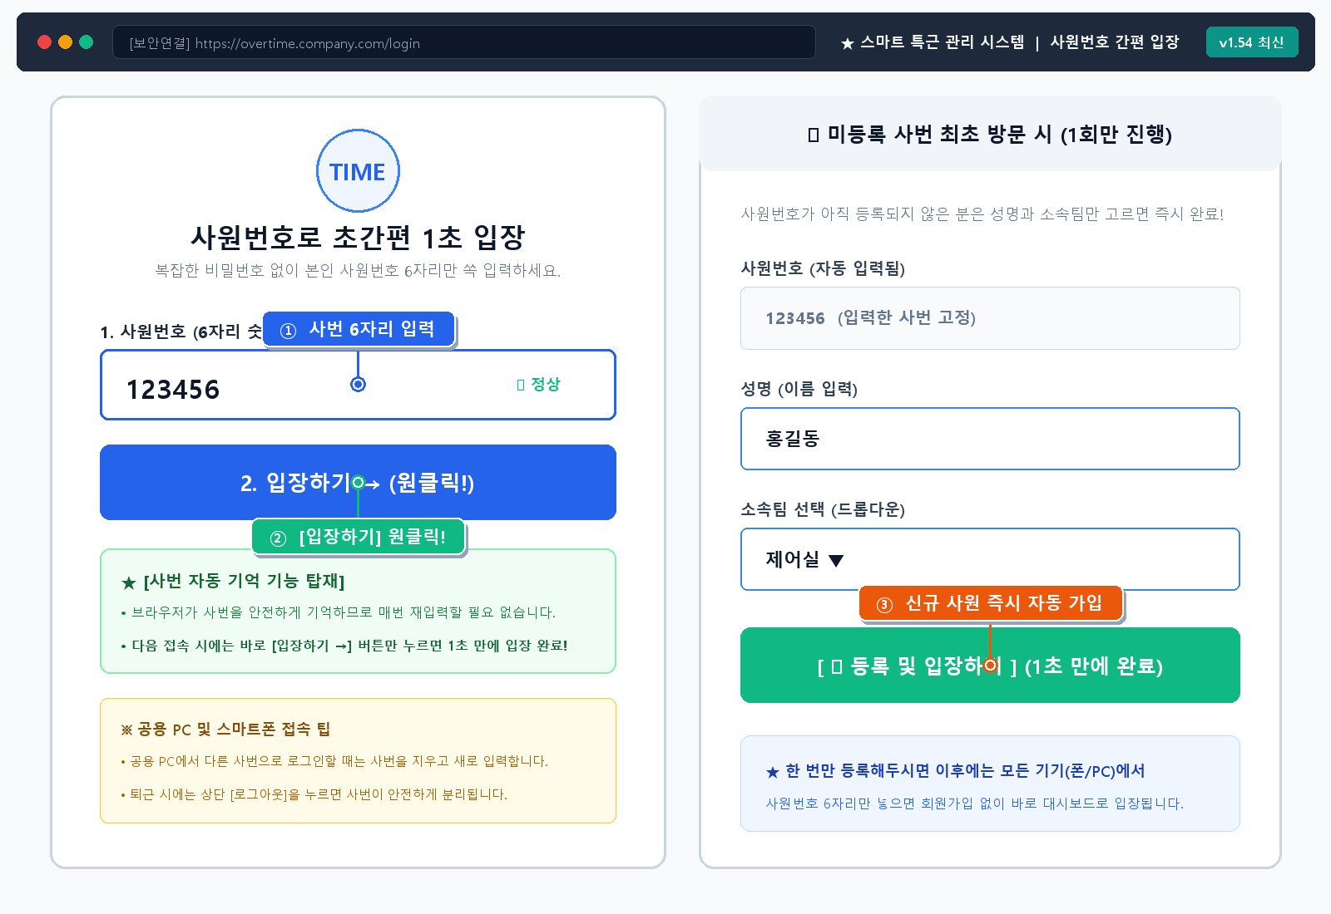
STEP 02 | 그림 보고 바로 따라 하기
사원번호로 초간편 1초 입장하기
복잡한 비밀번호 없이 사번 6자리 입력만으로 빠르고 안전하게 입장합니다.
① 사원번호 6자리 숫자 입력
비밀번호 없이 본인 사원번호 6자리를 입력창에 입력합니다.
② [입장하기 →] 원클릭 이동
입력 후 파란색 버튼을 누르면 즉시 대시보드로 이동합니다.
③ 브라우저 자동 기억 기능 탑재
다음 접속 시에는 사번이 기억되어 [입장하기]만 누르면 1초 만에 바로 진입합니다.
④ 미등록 사번 최초 1회 간편 등록
처음 방문한 사번은 성명과 소속 부서를 선택하면 즉시 등록되어 입장합니다.

Slide 4
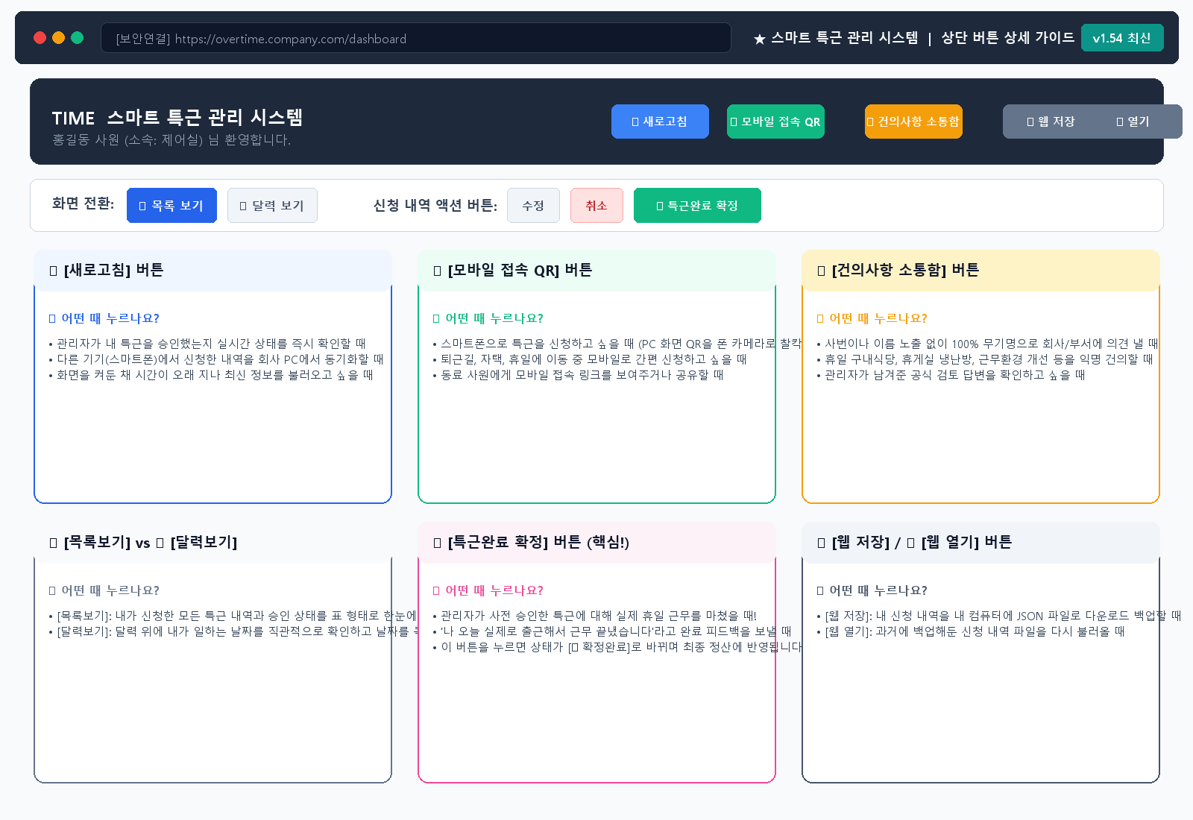
STEP 03 | 그림 보고 바로 따라 하기
화면 기능 및 주요 선택 버튼 상세 가이드
어떤 상황에서 어떤 버튼을 사용하는지 직관적으로 확인하세요.
🔄 [새로고침] 버튼
관리자가 내 특근을 승인했는지 실시간 상태를 즉시 확인할 때 누릅니다.
📱 [모바일 접속 QR] 버튼
스마트폰 카메라로 찍어 내 폰에서 편하게 신청하고 싶을 때 누릅니다.
💡 [건의사항 소통함] 버튼
사번/이름 노출 없이 100% 무기명으로 회사/부서에 의견을 낼 때 누릅니다.
📋 [목록] vs 📅 [달력] 전환
내 특근 내역을 표(리스트) 형태나 달력 형태로 바꿔보고 싶을 때 누릅니다.
🎯 [특근완료 확정] 버튼 (핵심!)
실제 휴일 근무를 마친 후, 출근 완료 피드백을 관리자에게 보낼 때 누릅니다.

Slide 5
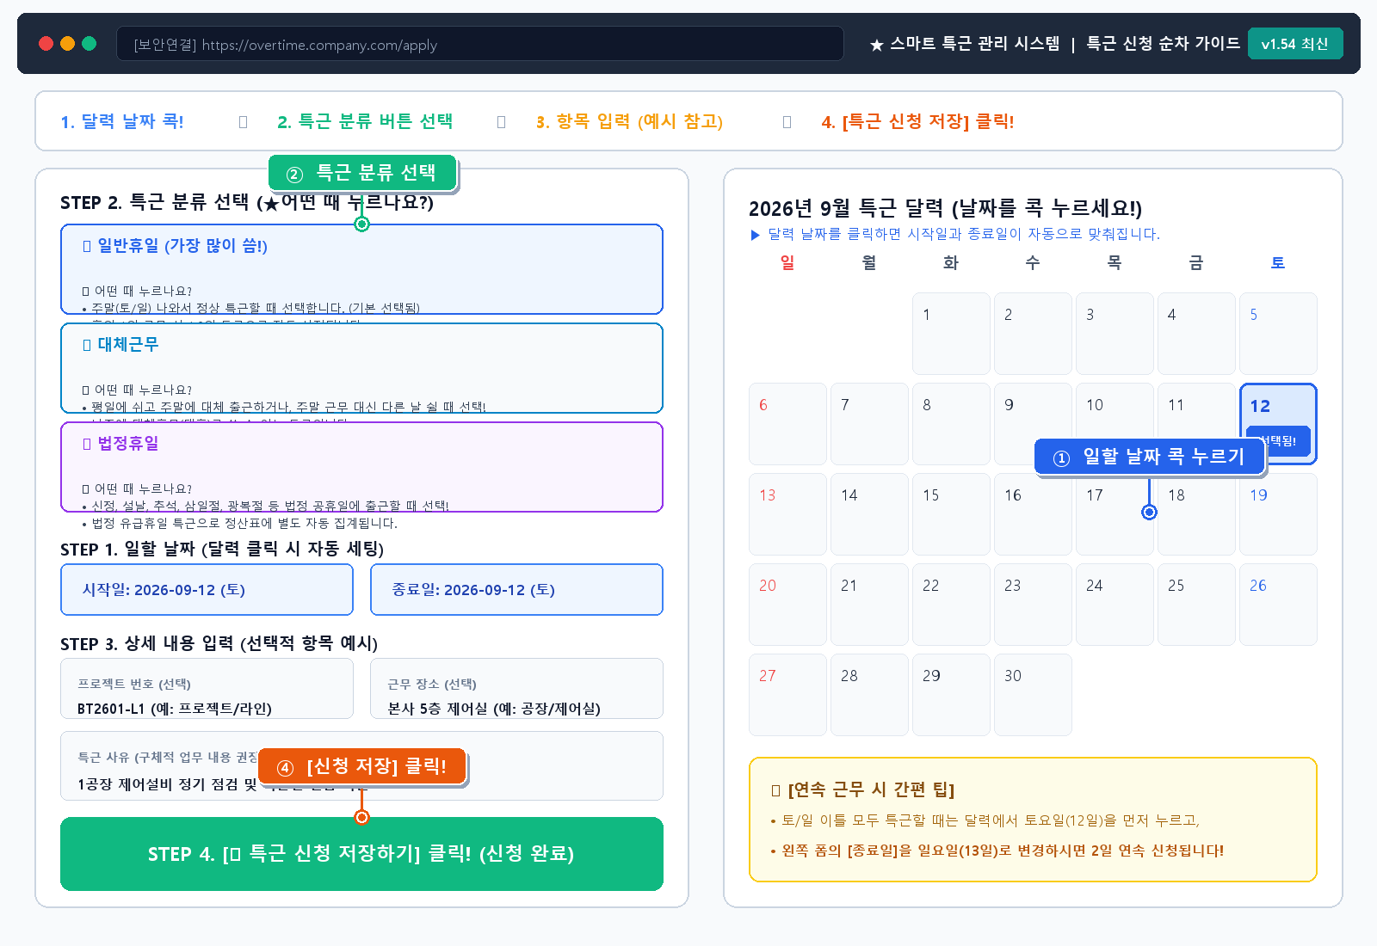
STEP 04 | 그림 보고 바로 따라 하기
특근 신청 순서 및 선택 버튼 상세 가이드
달력 날짜 콕 ➔ 특근분류 선택 ➔ 예시 입력 ➔ 저장 원클릭으로 10초 만에 신청!
1단계. 달력 일할 날짜 콕 누르기
우측 달력에서 일할 토/일요일을 클릭하면 시작일과 종료일이 자동 세팅됩니다.
2단계. 특근 분류 버튼 선택 (★)
● 일반휴일: 주말 나와서 정상 특근할 때
● 대체근무: 평일 쉬고 주말 일할 때
● 법정휴일: 설날/추석/공휴일 근무 시
3단계. 항목 입력 (선택적 항목 예시)
프로젝트(BT2601-L1), 장소(5층 제어실), 사유(설비 점검)를 예시 참고하여 기재합니다.
4단계. [💾 특근 신청 저장하기] 클릭
초록색 저장 버튼을 누르면 신청 즉시 달력과 내역에 바로 등록 완료됩니다!

Slide 6
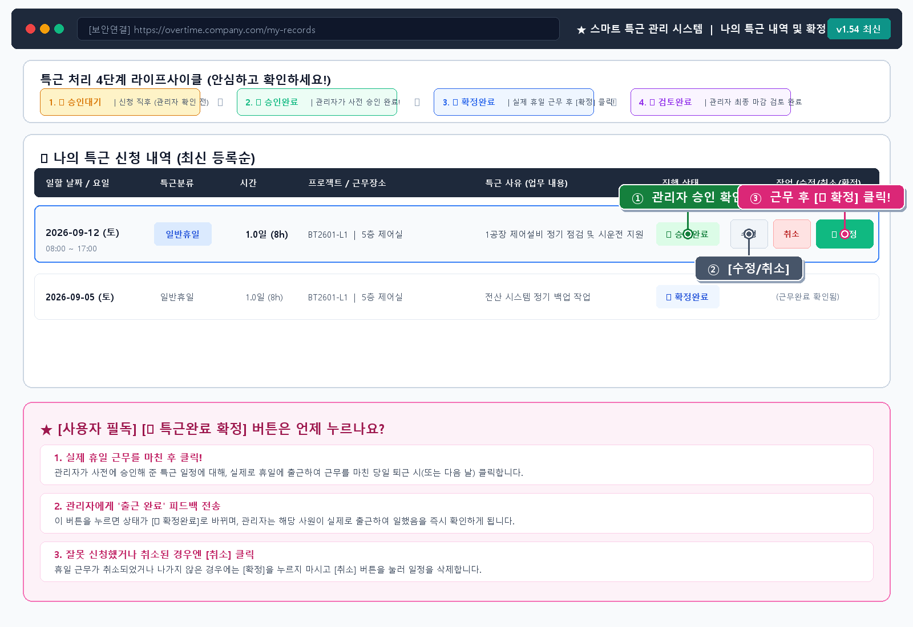
STEP 05 | 그림 보고 바로 따라 하기
나의 특근 내역 점검 및 [🎯 특근완료 확정]
관리자 승인 확인부터 수정/취소, 실제 근무 후 완료 피드백까지 한눈에 관리!
① 승인 확인: 초록색 [✓ 승인완료]
관리자가 사전 승인하면 내 신청 내역에 [✓ 승인완료] 배지가 표시됩니다.
② 일정 변경 및 취소: [수정] / [취소]
일정이나 사유를 고칠 때는 [수정], 특근이 취소되었을 때는 [취소]를 누릅니다.
③ ★ [🎯 특근완료 확정] (필독!)
실제 휴일 근무를 마치고 퇴근 시 눌러 관리자에게 '출근 완료'를 최종 보고합니다.
④ 4단계 라이프사이클 안심 진행
승인대기 ➔ 승인완료 ➔ 확정완료 ➔ 검토완료 순서로 투명하게 처리됩니다.

Slide 7
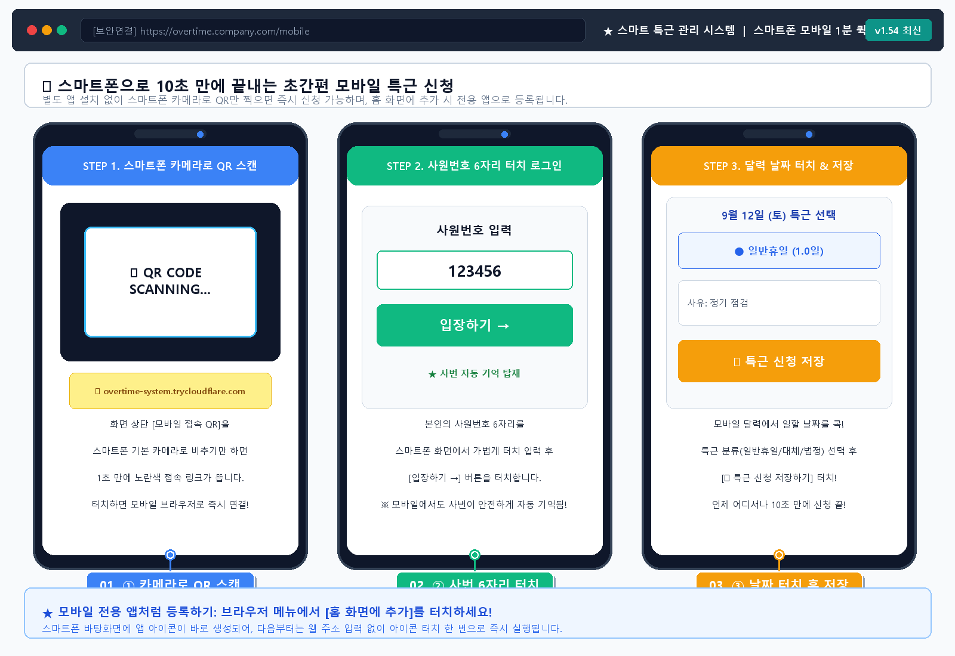
STEP 06 | 그림 보고 바로 따라 하기
스마트폰 모바일 1분 퀵 가이드
앱 설치 없이 카메라 QR 스캔 ➔ 사번 로그인 ➔ 터치 신청으로 어디서나 간편하게!
① 카메라로 상단 QR 비추기
별도 앱 설치 없이 기본 카메라로 QR 코드를 비추면 1초 만에 모바일 웹이 열립니다.
② 사번 6자리 터치 로그인
스마트폰에서도 사번 자동 기억이 지원되어 매번 재입력할 필요 없습니다.
③ 달력 날짜 터치 & 신청 저장
이동 중이나 자택에서도 손가락 터치 2번으로 10초 만에 특근을 신청합니다.
★ [홈 화면에 추가] (전용 앱 등록)
브라우저 메뉴에서 홈 화면 추가 시 스마트폰 앱 아이콘으로 등록되어 바로 실행됩니다.

Slide 8
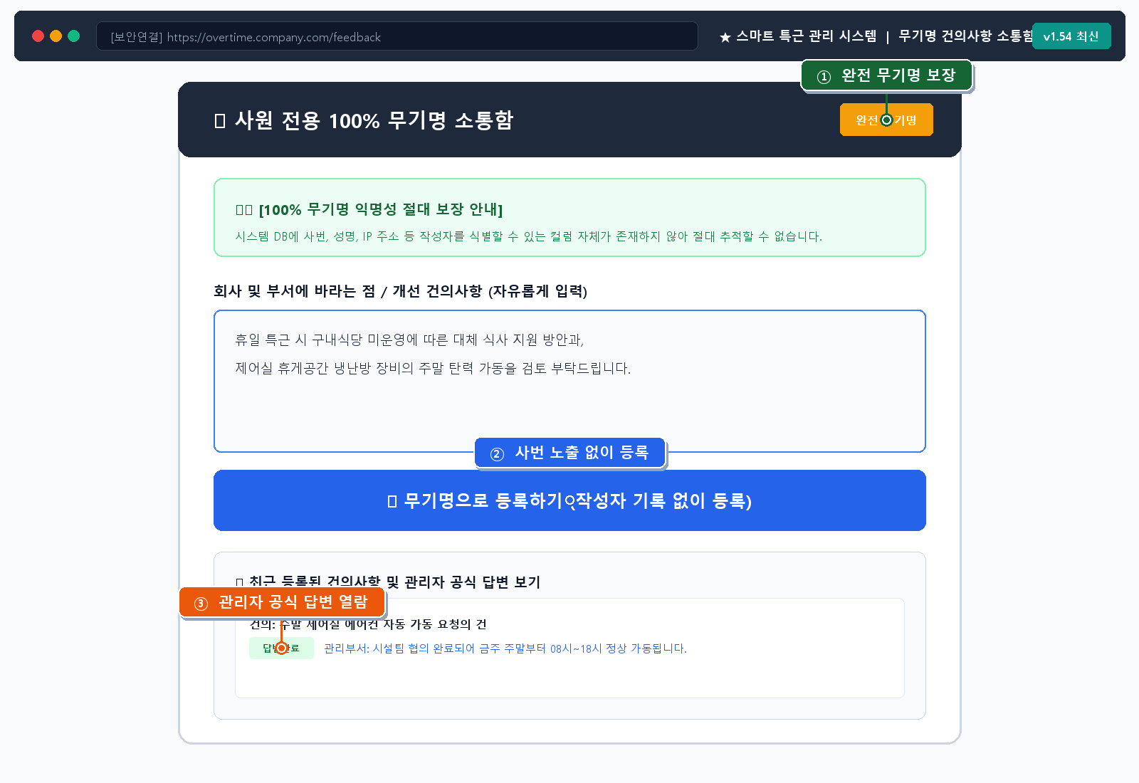
STEP 07 | 그림 보고 바로 따라 하기
사원 전용 100% 무기명 건의사항 소통함
사번 노출 걱정 제로! 자유로운 의견 제안과 관리자 공식 답변 확인을 지원합니다.
① 화면 상단 [💡 건의사항 소통함] 클릭
언제든 상단 노란색 소통함 버튼을 누르면 무기명 팝업창이 열립니다.
② 100% 무기명 보장 (추적 불가)
데이터베이스에 사번, 성명, IP 컬럼 자체가 존재하지 않아 완전 익명이 보장됩니다.
③ 자유로운 의견 및 건의 등록
휴일 식사, 휴게실 냉난방, 근무환경 개선 등 바라는 점을 솔직하게 작성합니다.
④ 관리자 공식 답변 확인
소통함 팝업 내에서 회사의 공식 검토 결과와 답변을 확인하실 수 있습니다.

Slide 9
SUMMARY & Q&A | 사용자 자주 묻는 질문 5문 5답 (v1.54)
자주 묻는 질문(Q&A) 핵심 요약
궁금한 사항이 있으실 때는 언제든 상단 [📖 사용자 매뉴얼]을 다운로드하여 확인하세요.
Q1. 사외 접속 주소와 모바일 접속 방법은 어떻게 되나요?
👉 관리자가 배포한 외부 HTTPS 보안 주소로 접속하거나, 화면 상단 [📱 모바일 접속 QR]을 스마트폰 카메라로 스캔하여 간편 접속합니다.
Q2. 재입장할 때 사번을 매번 다시 입력해야 하나요?
👉 아닙니다! 브라우저가 사번을 안전하게 기억하고 있으므로 [입장하기] 버튼만 누르면 1초 만에 바로 입장됩니다.
Q3. 실수로 같은 날짜에 중복 신청하면 어떻게 되나요?
👉 시스템이 동일 날짜 중복 신청을 사전에 감지하여 경고창과 함께 안전 차단하므로 안심하셔도 됩니다. 수정은 [수정] 버튼을 누르세요.
Q4. 실제 특근 후 [🎯 특근완료 확정] 버튼은 꼭 눌러야 하나요?
👉 네! 실제 휴일 근무를 마친 후 [확정]을 누르면 관리자에게 '출근 완료' 피드백이 전송되어 최종 정산에 정확히 반영됩니다.
Q5. 건의사항 소통함은 정말로 작성자가 누구인지 알 수 없나요?
👉 네, 100% 무기명입니다! 데이터베이스에 사번, 성명, IP 등 사용자 식별 컬럼이 아예 존재하지 않도록 설계되어 절대 추적되지 않습니다.

